Slide 1
Πληροφορική Ι
Ελληνική Δημοκρατία
Τεχνολογικό Εκπαιδευτικό Ίδρυμα Ηπείρου
Ενότητα 1 : Εισαγωγή στην επιστήμη των υπολογιστών
Δρ. Γκόγκος Χρήστος

Slide 2
Ανοιχτά Ακαδημαϊκά Μαθήματα στο ΤΕΙ Ηπείρου
Τμήμα Χρηματοοικονομικής & Ελεγκτικής (Παράρτημα Πρέβεζας)
Πληροφορική Ι
Ενότητα 1 : Εισαγωγή στην επιστήμη των υπολογιστών
Δρ. Γκόγκος Χρήστος
Επίκουρος Καθηγητής
Άρτα, 2015

Slide 3
Άδειες Χρήσης
Το παρόν εκπαιδευτικό υλικό υπόκειται σε άδειες χρήσης Creative Commons.
Για εκπαιδευτικό υλικό, όπως εικόνες, που υπόκειται σε άλλου τύπου άδειας χρήσης, η άδεια χρήσης αναφέρεται ρητώς.

Slide 4
Χρηματοδότηση
Το έργο υλοποιείται στο πλαίσιο του Επιχειρησιακού Προγράμματος «Εκπαίδευση και Δια Βίου Μάθηση» και συγχρηματοδοτείται από την Ευρωπαϊκή Ένωση (Ευρωπαϊκό Κοινωνικό Ταμείο) και από εθνικούς πόρους.
Το έργο «Ανοικτά Ακαδημαϊκά Μαθήματα στο TEI Ηπείρου» έχει χρηματοδοτήσει μόνο τη αναδιαμόρφωση του εκπαιδευτικού υλικού.
Το παρόν εκπαιδευτικό υλικό έχει αναπτυχθεί στα πλαίσια του εκπαιδευτικού έργου του διδάσκοντα.

Slide 5
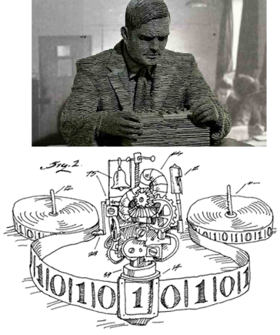
Μοντέλο Turing
Στο μοντέλο Turing τα δεδομένα εξόδου εξαρτώνται από τον συνδυασμό δύο παραγόντων:
τα δεδομένα εισόδου και
το πρόγραμμα
Η καθολική μηχανή Turing ήταν η πρώτη περιγραφή ενός υπολογιστή δηλαδή ενός μηχανήματος που μπορεί να εκτελέσει οποιονδήποτε υπολογισμό αν τροφοδοτηθεί με το κατάλληλο πρόγραμμα

Slide 6
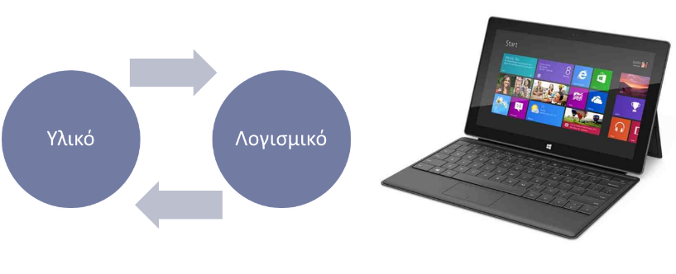
Μοντέλο Turing

Slide 7
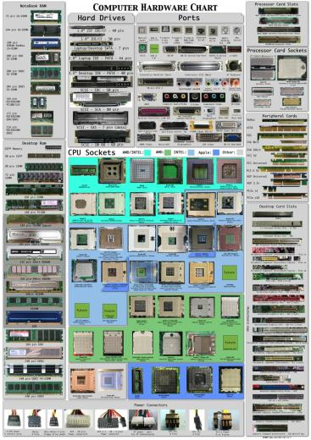
Υλικό Υπολογιστή (Hardware)
Υλικό είναι τα συστατικά του υπολογιστή που έχουν φυσική υπόσταση. Για παράδειγμα:
Κεντρική μονάδα επεξεργασίας (CPU)
Κύρια μνήμη (Main memory)
Συσκευές εισόδου – εξόδου (Input / Output)
Πληκτρολόγιο
Ποντίκι
Οθόνη
Σκληρός Δίσκος
Δίαυλοι (Busses)

Slide 8
Λογισμικό Υπολογιστών (Software)
Λογισμικό είναι τα προγράμματα που μπορούν να εκτελεστούν σε ένα υπολογιστικό σύστημα.
Τα προγράμματα γράφονται σε κάποια γλώσσα προγραμματισμού.
Τα προγράμματα αποθηκεύονται σε μονάδες αποθήκευσης και προκειμένου να εκτελεστούν μεταφέρονται στην μνήμη του υπολογιστικού συστήματος.
Για να εκτελεστεί ένα πρόγραμμα ο επεξεργαστής εκτελεί μια λογική σειρά από εντολές που δίνει το επιθυμητό αποτέλεσμα.

Slide 9
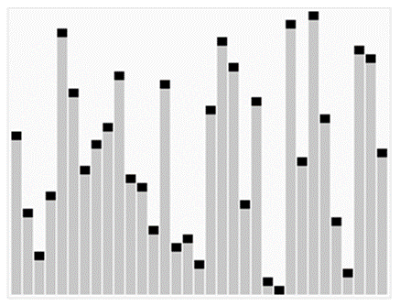
Επιστήμη των υπολογιστών
Computer Science (CS) ή Information Science (IS) ή Information Technology (IT).
Επιστήμη Υπολογιστών είναι η μελέτη των υπολογιστικών συστημάτων συμπεριλαμβανομένου του υλικού και του λογισμικού.
Ορισμένες κατευθύνσεις της επιστήμης υπολογιστών
Αρχιτεκτονική Η/Υ
Λειτουργικά Συστήματα
Αλγόριθμοι
Γλώσσες προγραμματισμού
Βάσεις Δεδομένων
Τεχνητή Νοημοσύνη
Τεχνολογία Λογισμικού
Δίκτυα Δεδομένων
Η επιστήμη των υπολογιστών μελετά το θεωρητικό υπόβαθρο των υπολογιστικών διαδικασιών καθώς και τις χρησιμοποιούμενες τεχνικές έτσι ώστε να είναι δυνατή η πρακτική εφαρμογή της θεωρίας.

Slide 10
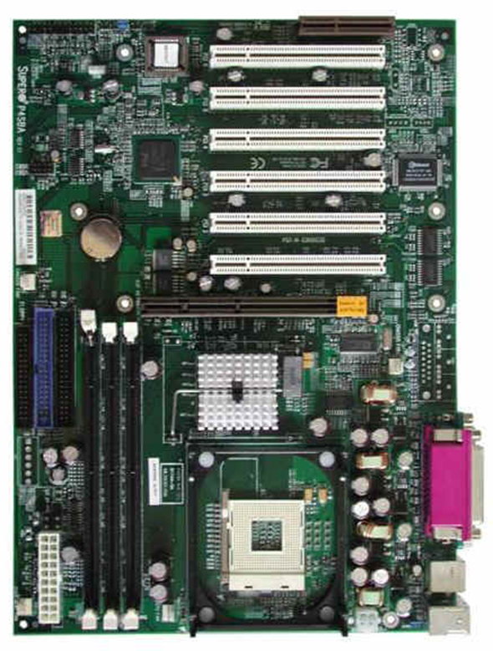
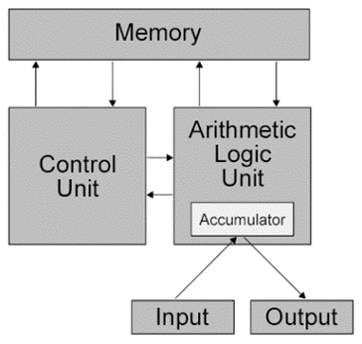
1. Αρχιτεκτονική Η/Υ
Η αρχιτεκτονική Η/Υ ασχολείται με τους τρόπους με τους οποίους μπορούν να συνδυαστούν επιμέρους συστατικά έτσι ώστε να κατασκευαστούν λειτουργικοί Η/Υ.

Slide 11
2. Λειτουργικά Συστήματα (Operating Systems)
Λειτουργικό Σύστημα (ΛΣ) είναι το λογισμικό που «φορτώνεται» κατά την εκκίνηση ενός Η/Υ
Τα άλλα προγράμματα ονομάζονται εφαρμογές (applications) και «τρέχουν» υπό τον διαχείριση του ΛΣ.
Το ΛΣ αναλαμβάνει την διαχείριση της μνήμης, του επεξεργαστή, και των περιφερειακών συσκευών.

Slide 12
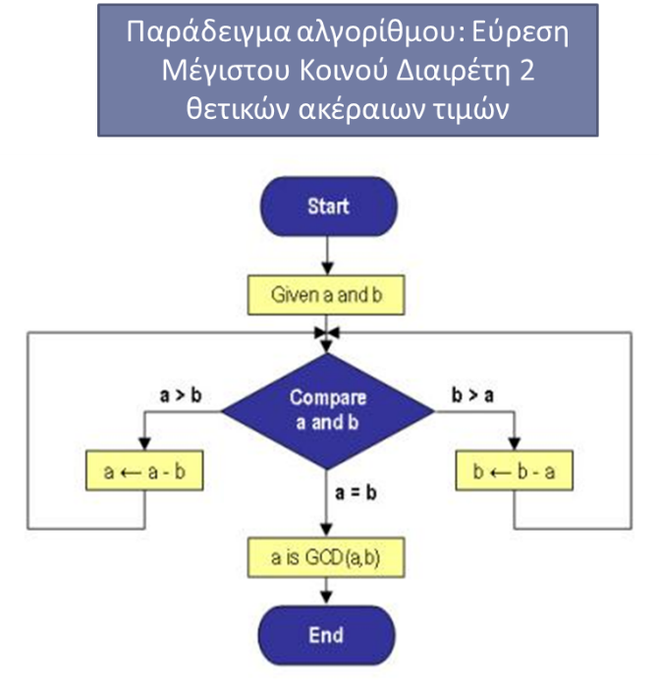
3. Αλγόριθμοι
Αλγόριθμος: μια σειρά ενεργειών που κάποτε ολοκληρώνεται επιλύοντας ένα πρόβλημα.
Δεν επαρκεί η γνώση της εργασίας που εκτελεί κάθε εντολή, αλλά ο προγραμματιστής πρέπει να γνωρίζει και την σειρά με την οποία πρέπει να συνδυάσει αυτές τις εντολές για να πραγματοποιήσει μια συγκεκριμένη εργασία.

Slide 13
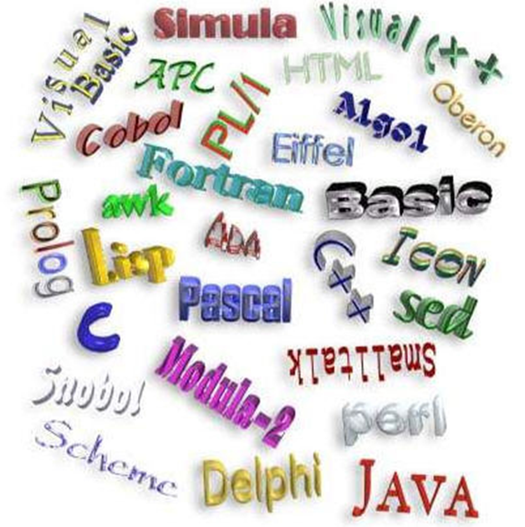
4. Γλώσσες Προγραμματισμού
Γλώσσες Προγραμματισμού: Αρχικά οι εντολές ήταν σειρές από δυαδικά ψηφία. Για διευκόλυνση του προγραμματισμού επινοήθηκαν σύμβολα και λέξεις ευκολότερα στην απομνημόνευση που μπορούσαν να χρησιμοποιηθούν στην θέση των δυαδικών ακολουθιών έτσι ώστε να περιγράψουν την επίλυση του προβλήματος.

Slide 14
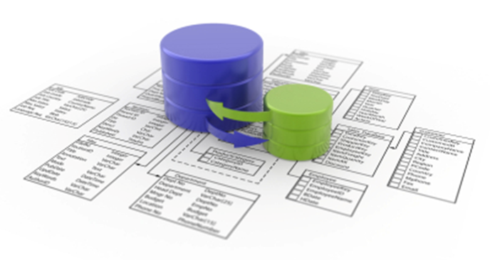
5. Βάσεις Δεδομένων (Databases)
Μια Βάση Δεδομένων αποτελεί μια οργανωμένη συλλογή δεδομένων που επιτρέπει την εύκολη και γρήγορη πρόσβαση στις επιθυμητές πληροφορίες.

Slide 15
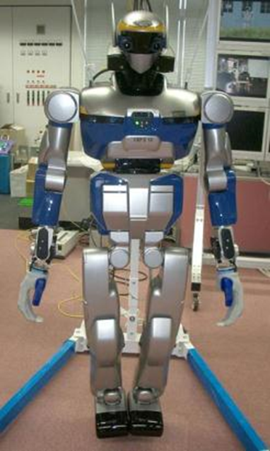
6. Τεχνητή Νοημοσύνη (Artificial Intelligence)
Η τεχνητή νοημοσύνη
(A.I. = Artificial Intelligence) ασχολείται με την δημιουργία μηχανών που επιδεικνύουν ευφυή συμπεριφορά.

Slide 16
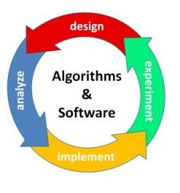
7. Τεχνολογία Λογισμικού
Τεχνολογία Λογισμικού είναι η επιστήμη του σχεδιασμού και της συγγραφής δομημένων προγραμμάτων έτσι ώστε να επιτυγχάνεται εύκολη κατανόηση, διόρθωση και συντήρηση τους.

Slide 17
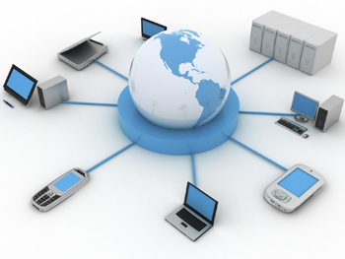
8. Δίκτυα Δεδομένων
Ένα Δίκτυο Η/Υ είναι μια συλλογή από Η/Υ και συσκευές που συνδέονται μέσω γραμμών επικοινωνίας και επιτρέπουν τον διαμοιρασμό δεδομένων και πληροφοριών

Slide 18
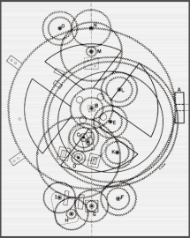
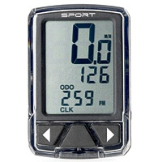
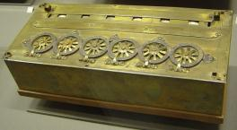
Μηχανές ειδικής χρήσης
Χρησιμοποιώντας μηχανικά, ηλεκτρικά ή και ηλεκτρονικά μέρη είναι σε θέση να εκτελέσουν κάποιες καθορισμένες κατά την κατασκευή τους λειτουργίες.
Μηχανισμός των Αντικυθήρων (~80 π.χ.)
Αριθμομηχανή (1652)
Pascaline
Υπολογιστής ποδηλάτου

Slide 19
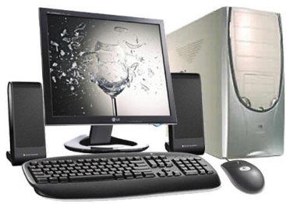
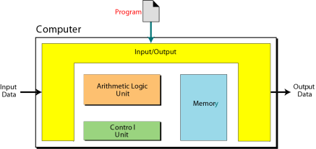
Ο Η/Υ ως μια μηχανή γενικής χρήσης
Ο Η/Υ είναι ένας προγραμματιζόμενος επεξεργαστής δεδομένων.
Κάθε πρόγραμμα κάνει τον υπολογιστή να εκτελεί διαφορετικές λειτουργίες.
Ίδιο πρόγραμμα με διαφορετικά δεδομένα εισόδου δίνει διαφορετικά αποτελέσματα (π.χ. πρόγνωση καιρού).

Slide 20
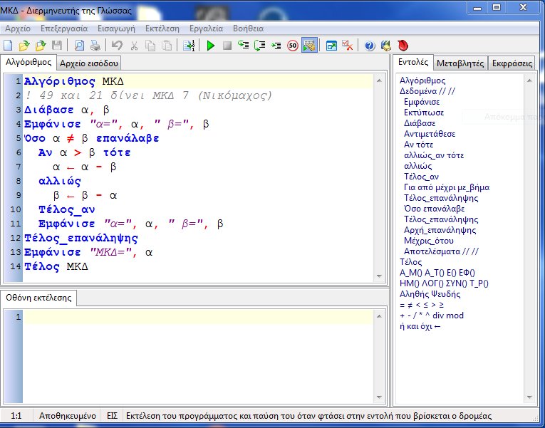
Προγράμματα
Πρόγραμμα είναι ένα σύνολο εντολών οι οποίες εκτελούνται ακολουθιακά και λένε στον υπολογιστή τι πρέπει να κάνει με τα δεδομένα.
Τα προγράμματα γράφονται χρησιμοποιώντας γλώσσες προγραμματισμού.
Τα προγράμματα μεταφράζονται σε δυαδική μορφή έτσι ώστε να μπορούν να εκτελεστούν από τον Η/Υ.

Slide 21
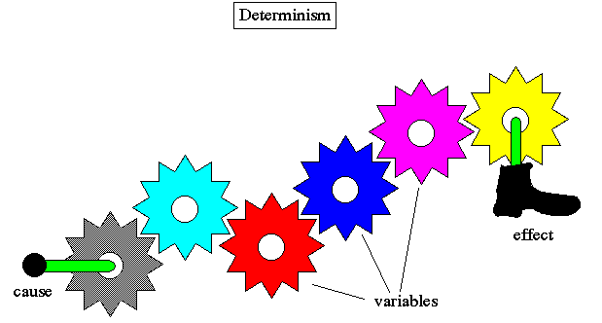
Ντετερμινισμός (αιτιοκρατία) Η/Υ

Slide 22
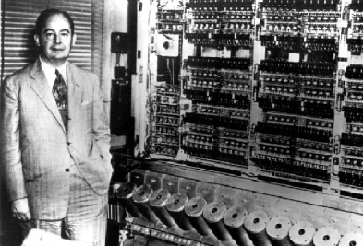
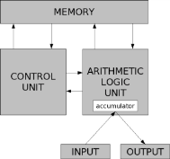
Προγράμματα
Το μοντέλο von Neumann ορίζει το υπολογιστή ως τέσσερα (4) υποσυστήματα:
Μνήμη. Περιοχή αποθήκευσης. Αποθηκεύει τα προγράμματα και τα δεδομένα κατά την επεξεργασία.
Αριθμητική και Λογική μονάδα (ΑΛΜ). Πραγματοποιεί αριθμητικές (π.χ. πρόσθεση ενός συνόλου τιμών) και λογικές πράξεις (π.χ. εύρεση του μικρότερου από δύο στοιχεία δεδομένων)
Μονάδα Ελέγχου. Ελέγχει και συντονίζει τις λειτουργίες της μνήμης της ΑΛΜ και του υποσυστήματος εισόδου εξόδου.
Είσοδος/έξοδος. Το υποσύστημα εισόδου δέχεται δεδομένα εισόδου και το πρόγραμμα από έξω από τον υπολογιστή ενώ το υποσύστημα εξόδου παρουσιάζει τα παραγόμενα αποτελέσματα.
Ο δίαυλος (bus) επιτρέπει την μεταφορά δεδομένων από το ένα υποσύστημα στο άλλο

Slide 23
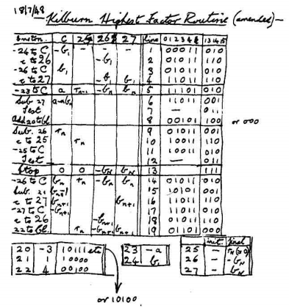
Αποθηκευμένο πρόγραμμα
Η αρχιτεκτονική των πρώτων υπολογιστών αποθήκευε στην μνήμη μόνο τα δεδομένα.
Στο μοντέλο Von Neumann το πρόγραμμα αποθηκεύεται στην μνήμη στην ίδια μορφή με τα δεδομένα δηλαδή ως δυαδικές τιμές.
Αλλάζοντας το πρόγραμμα που είναι αποθηκευμένο στην μνήμη αλλάζουν και οι δυνατότητες του Η/Υ επιτρέποντας την επίλυση διαφορετικών προβλημάτων.
http://www.computer50.org/mark1/firstprog.html

Slide 24
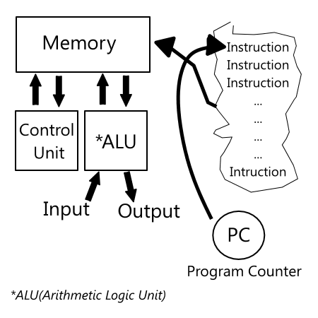
Ακολουθιακή εκτέλεση εντολών
Ένα πρόγραμμα στο μοντέλο Von Neumann αποτελείται από έναν πεπερασμένο αριθμό εντολών
Η μονάδα ελέγχου ανακαλεί μια εντολή από την μνήμη την αποκωδικοποιεί και κατόπιν την εκτελεί.
Οι εντολές εκτελούνται η μια μετά την άλλη.
Μια εντολή μπορεί να ζητήσει την εκτέλεση κάποιας άλλης εντολής αλλάζοντας με αυτό τον τρόπο την σειρά εκτέλεσης των εντολών.

Slide 25
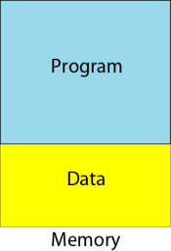
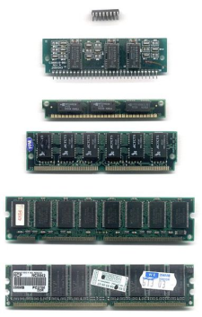
Δεδομένα
Αποθήκευση δεδομένων
Ο υπολογιστής ως ηλεκτρονική συσκευή μπορεί να αποθηκεύει τα δεδομένα με την μορφή ηλεκτρονικών σημάτων (παρουσία ή απουσία).
Ψηφιακή τεχνολογία. Ο υπολογιστής μπορεί να αποθηκεύει τα δεδομένα σε μια από δύο δυνατές καταστάσεις.
Όλα τα δεδομένα όπως αριθμητικά ψηφία, κείμενο, εικόνες, ήχος και βίντεο πρέπει να μετατραπούν σε ένα σύστημα που να χρησιμοποιεί δύο μόνο καταστάσεις.

Slide 26
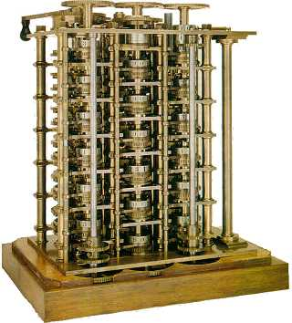
Ιστορικό εξέλιξης υπολογιστών πριν το 1930
Πρώιμες Υπολογιστικές μηχανές.
17^{ος} αιώνας. Μηχανική αριθμομηχανή από τον Blaise Pascal (Pascaline).Εκτελούσε μόνο πρόσθεση και αφαίρεση.
17^{ος} αιώνας. Τροχός του Leibnitz. Εκτελούσε πράξεις πρόσθεσης, αφαίρεσης, πολλαπλασιασμού και διαίρεσης.
19^{ος} αιώνας (1804). Μηχανή του Jacquard. Χρησιμοποιούσε διάτρητες κάρτες (σαν αποθηκευμένα προγράμματα) για να ελέγχει την ανύψωση εξαρτημάτων στην κατασκευή υφαντών.
19^{ος} αιώνας (1823). H διαφορική μηχανή του Babbage σχεδιάστηκε με σκοπό να λύνει πολυωνυμικές εξισώσεις. Ο ίδιος σχεδίασε και την αναλυτική μηχανή η οποία μοιράζεται αρκετά χαρακτηριστικά με τους σύγχρονους υπολογιστές.
19^{ος} αιώνας (1890). Ο Hollerith σχεδίασε και κατασκεύασε μια προγραμματιζόμενη μηχανή η οποία μπορούσε αυτόματα να διαβάζει, να απαριθμεί και να ταξινομεί δεδομένα τα οποία ήταν αποθηκευμένα σε διάτρητες κάρτες.
Διαφορική μηχανή του Babbage

Slide 27
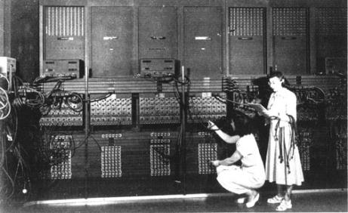
Ιστορικό εξέλιξης υπολογιστών (1930-1950)
Εμφάνιση των ηλεκτρονικών υπολογιστών.
1939. ABC (Atanasoff Berry Computer). Έλυνε συστήματα γραμμικών εξισώσεων
1939. Ζ1 (Konrad Zuse). Υπολογιστής γενικής χρήσης.
1946. ENIAC. Υπολογιστής γενικής χρήσης. 18.000 λυχνίες, μήκος 30 μέτρα, ύψος 3 και βάρος 30 τόνους.
1950. EDVAC. Υπολογιστής γενικής χρήσης. Στηρίχθηκε στο μοντέλο Von Neumann και χρησιμοποιούσε την μνήμη για αποθήκευση δεδομένων αλλά και για το πρόγραμμα.

Slide 28
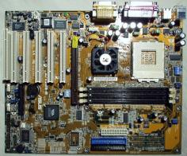
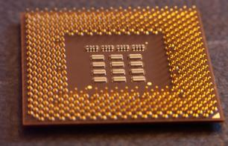
Γενιές Η/Υ από το 1950 μέχρι σήμερα
Πρώτη γενιά (1950-1959)
Χρήση λυχνιών κενού ως ηλεκτρονικών διακοπτών.
Δεύτερη γενιά (1959-1965)
Χρήση τρανζίστορ αντί για λυχνίες κενού.
Μείωση μεγέθους, κόστους.
H δημιουργία των γλωσσών FORTRAN και COBOL επέτρεψε τον προγραμματισμό χωρίς να απαιτείται βαθιά γνώση της αρχιτεκτονικής του υπολογιστή.
Τρίτη γενιά (1965-1975)
Ανακάλυψη ολοκληρωμένων κυκλωμάτων (Τρανζίστορ, καλωδίωση και άλλα στοιχεία σε ένα μόνο τσιπ).
Μείωση μεγέθους, κόστους.
Αρχές της βιομηχανίας του τυποποιημένου λογισμικού.
Τέταρτη γενιά (1975-1985)
Εμφάνιση μικροϋπολογιστών. Εμφάνιση δικτύων.
Πέμπτη γενιά (1985-σήμερα)
Εμφάνιση φορητών υπολογιστών, υπολογιστών χειρός. Εμφάνιση πολυμέσων.
Εμφάνιση εικονικής πραγματικότητας.
Εμφάνιση διαδικτύου.

Slide 29
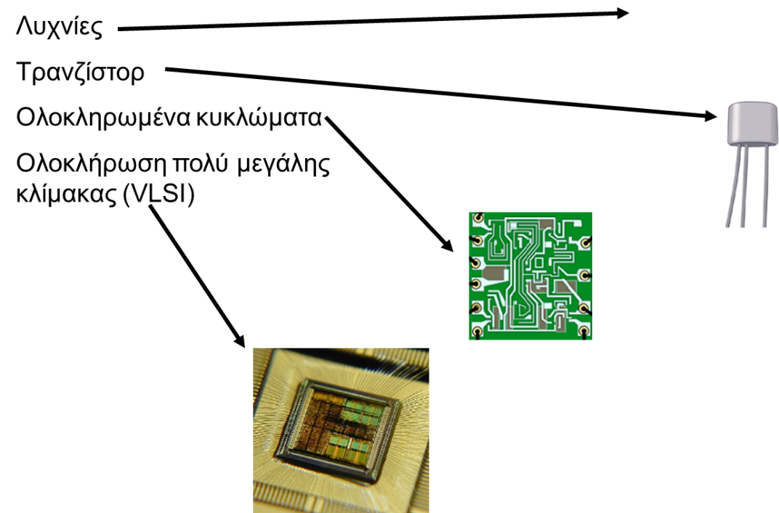
Τεχνολογική Εξέλιξη

Slide 30
Συσκευές 3 ακροδεκτών
Συσκευές στις οποίες μπορούμε να ελέγξουμε το ηλεκτρικό ρεύμα που διέρχεται ανάμεσα στους δυο ακροδέκτες εφαρμόζοντας ένα ρεύμα στον τρίτο ακροδέκτη. Οι συσκευές αυτές μπορούν να χρησιμοποιηθούν ως:
ενισχυτές σήματος
ηλεκτρικοί διακόπτες
Πολλές τέτοιες συσκευές μπορούν να είναι συνδεδεμένες μεταξύ τους έτσι ώστε η έξοδος του ενός να αποτελεί είσοδο για την άλλη υλοποιώντας με αυτό τον τρόπο πολύπλοκα λογικά κυκλώματα.

Slide 31
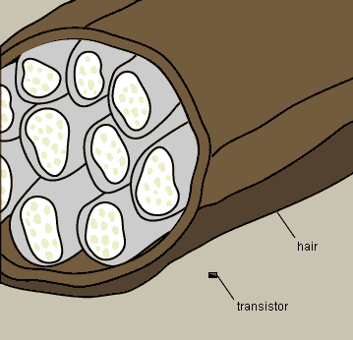
Ολοκληρωμένα κυκλώματα
Τα ολοκληρωμένα κυκλώματα μπορούν να είναι πολύ μικρά σε μέγεθος με 1.000.000 τρανζίστορ ανά τετραγωνικό εκατοστό. Μπορούμε να τα ανοίγουμε και να τα κλείνουμε με μεγάλη ταχύτητα κάθε 0,000000001 δευτερόλεπτα.
MIPS = Μονάδα μέτρησης ισχύος υπολογιστή. Σημαίνει εκατομμύρια εντολές μηχανής που εκτελούνται σε ένα δευτερόλεπτο.
PCs 1987 ➔ ¼ MIPS
PCs 2004 ➔ > 100MIPS

Slide 32
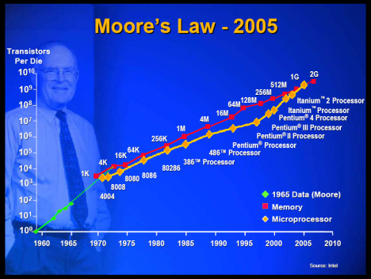
Νόμος του Moore
Από το 1960 και μέχρι σήμερα ο αριθμός των τρανζίστορ που μπορούν να τοποθετηθούν σε ένα δεδομένο εμβαδόν διπλασιάζεται κάθε 18 μήνες.
Πρόκειται για εμπειρικό κανόνα που επιβεβαιώνεται σε γενικές γραμμές στην πράξη, δείχνει τον ρυθμό εξέλιξης των υπολογιστικών συστημάτων.
Υπολογισμός 2037 ψηφίων του π=3,1415...
(1949-ENIAC) σε 70 ώρες
(H/Y - σήμερα) σε λιγότερο από 3,5 δευτερόλεπτα

Slide 33
Βασικές καινοτομίες που επιτάχυναν την εξέλιξη των υπολογιστών
Εμπορικοί υπολογιστές
Τρανζίστορ
Γλώσσες προγραμματισμού υψηλού επιπέδου
Ολοκληρωμένα κυκλώματα – μίνι υπολογιστές
Διάθεση τυποποιημένων εμπορικών πακέτων
Εμφάνιση μικροϋπολογιστών για εταιρική αλλά και προσωπική χρήση
Διαδίκτυο
Κινητές συσκευές

Slide 34
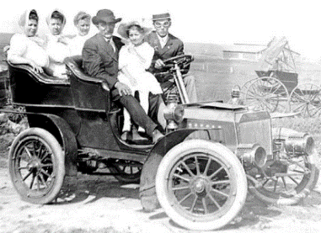
Εξέλιξη υπολογιστών – εξέλιξη αυτοκινήτων
"Αν η General Motors είχε τον ρυθμό εξέλιξης που έχει παρατηρηθεί στην βιομηχανία των υπολογιστικών συστημάτων θα μπορούσαμε να οδηγούμε αυτοκίνητα των 25 δολαρίων που θα κατανάλωναν ένα λίτρο βενζίνης στα 1000 χιλιόμετρα" (Bill Gates)
Η απάντηση της General Motors ανάμεσα σε άλλα ανέφερε:
Αν η GM είχε αναπτύξει τεχνολογία όπως της Microsoft τότε:
Χωρίς κανένα προφανή λόγο το αυτοκίνητό σας θα έπαυε να λειτουργεί δύο φορές την ημέρα.
Κάθε φορά που θα κυκλοφορούσε νέο μοντέλο θα έπρεπε να μάθει κανείς να το οδηγεί από την αρχή.
Ο αερόσακος θα ρωτούσε "Είστε σίγουρος;" πριν ενεργοποιηθεί.
Θα έπρεπε να πατήσεις το πλήκτρο "Έναρξη" για να σβήσεις την μηχανή.

Slide 35
Ο Η/Υ ως μια μηχανή γενικής χρήσης

Slide 36
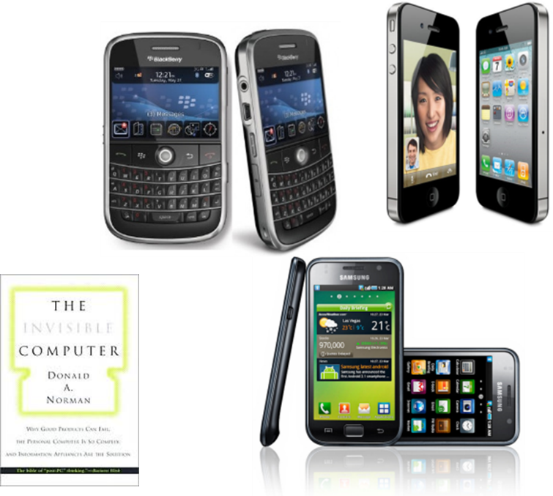
Ο «αόρατος» υπολογιστής
Ενσωματωμένα Συστήματα (Embedded Systems)
Μικρές συσκευές έχουν σήμερα τεράστια υπολογιστική ισχύ και μεγάλες δυνατότητες αποθήκευσης πληροφορίας
Έξυπνες συσκευές

Slide 37
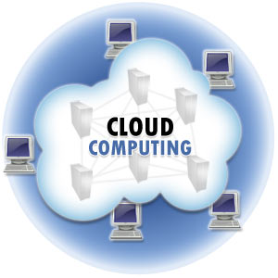
Cloud computing
Το cloud computing συνδυάζει:
Software as a Service (SaaS), λογισμικό ως υπηρεσία. Γρήγορες συνδέσεις στο δίκτυο επιτρέπουν την χρήση λογισμικού που εκτελείται σε άλλα υπολογιστικά συστήματα.
Virtualization. Μια φυσική οντότητα μπορεί να λειτουργήσει ως πολλές ιδεατές οντότητες.
Το υπολογιστικό σύστημα μαζί με το λογισμικό – εφαρμογές και τα δεδομένα βρίσκεται στο cloud που είναι μια υποδομή έτοιμη να φιλοξενήσει ιδεατά υπολογιστικά συστήματα φορτωμένα με εφαρμογές. Η χρέωση γίνεται ανάλογα με την χρήση.

Slide 38
Βιβλιογραφία
Forouzan B., Mosharaf F. Εισαγωγή στην επιστήμη των υπολογιστών. Εκδόσεις Κλειδάριθμος (2010)
Καρολίδης Δ., Ξαρχάκος Κ.. Εισαγωγή στην πληροφορική και στο διαδίκτυο. Εκδόσεις Άβακας (2008).
Σφακιανάκης Μ. Εισαγωγή στην πληροφορική σκέψη. Εκδόσεις Κλειδάριθμος (2003).
Τσιτμηδέλης Σ., Τικτοπούλου Ε. Εισαγωγή στην πληροφορική. Πανεπιστημιακές εκδόσεις Αράκυνθος (2009).
Γιαγλής Γ. Εισαγωγή στην πληροφορική. Γκιούρδας εκδοτική (2009).
Αβούρης Ν., Κουφοπαύλου Ο., Σερπάνος Δ. Εισαγωγή στους υπολογιστές. Εκδόσεις typorama (2004).
Biermann A. Σπουδαίες ιδέες στην επιστήμη των υπολογιστών. Πανεπιστημιακές εκδόσεις Κρήτης (2008).
Brookshear J.G. Η επιστήμη των υπολογιστών, μια ολοκληρωμένη παρουσίαση. Εκδόσεις Κλειδάριθμος (2009).
Ceruzzi P.E. Ιστορία της υπολογιστικής τεχνολογίας. Από τον ENIAC μέχρι το διαδίκτυο. Εκδόσεις Κάτοπτρο (2006).

Slide 39
Σημείωμα Αναφοράς
Copyright Τεχνολογικό Ίδρυμα Ηπείρου. Δρ. Γκόγκος Χρήστος.
Πληροφορική Ι.
Έκδοση: 1.0 Άρτα, 2015. Διαθέσιμο από τη δικτυακή διεύθυνση:
http://eclass.teiep.gr/OpenClass/courses/ACC136/
ΔΙΑΤΑΡΑΧΕΣ ΦΩΝΗΣ, Ενότητα 0, ΤΜΗΜΑ ΛΟΓΟΘΕΡΑΠΕΙΑΣ, ΤΕΙ ΗΠΕΙΡΟΥ - Ανοιχτά Ακαδημαϊκά Μαθήματα στο ΤΕΙ Ηπείρου

Slide 40
Σημείωμα Αδειοδότησης
Το παρόν υλικό διατίθεται με τους όρους της άδειας χρήσης Creative Commons Αναφορά Δημιουργού-Μη Εμπορική Χρήση-Όχι Παράγωγα Έργα 4.0 Διεθνές [1] ή μεταγενέστερη. Εξαιρούνται τα αυτοτελή έργα τρίτων π.χ. φωτογραφίες, Διαγράμματα κ.λ.π., τα οποία εμπεριέχονται σε αυτό και τα οποία αναφέρονται μαζί με τους όρους χρήσης τους στο «Σημείωμα Χρήσης Έργων Τρίτων».
Ο δικαιούχος μπορεί να παρέχει στον αδειοδόχο ξεχωριστή άδεια να χρησιμοποιεί το έργο για εμπορική χρήση, εφόσον αυτό του ζητηθεί.
[1]
http://creativecommons.org/licenses/by-nc-nd/4.0/deed.el

Slide 41
Τέλος Ενότητας
Επεξεργασία: Ευάγγελος Καρβούνης
Άρτα, 2015

Slide 42
Τέλος Ενότητας
Εισαγωγή στην επιστήμη των υπολογιστών

